Slide 1
Record Keyword

Slide 2
Giriş
Nesneler arasında değişmez verileri(immutable data) iletmek, birçok Java uygulamasında en yaygın ve en sıradan görevlerden biridir.
Java 14’ten önce, standart alanlar ve methodlarla bir sınıfın oluşturulmasını gerektiriyordu.

Slide 3
Amaç
Genellikle, veritabanı sonuçları, sorgu sonuçları veya bir hizmetten alınan bilgiler gibi verileri basitçe tutmak için sınıflar yazarız.
Çoğu durumda, bu veriler değişmezdir. Çünkü değişmezlik, verilerin senkronizasyon olmadan geçerliliğini sağlar.
Bunu başarmak için veri sınıflarını oluştururken şunlara dikkat ediyoruz:
Her datanın private ve final olması
Her data için getter
Her dataya karşılık gelen public bir constructor
Tüm datalar eşleştiğinde aynı sınıftaki nesneler için true değerini döndüren equals methodu
Tüm datalar eşleştiğinde aynı değeri döndüren hashCode methodu
Sınıfın adını ve her datanın adını ve buna karşılık gelen değeri içeren toString methodu

Slide 4
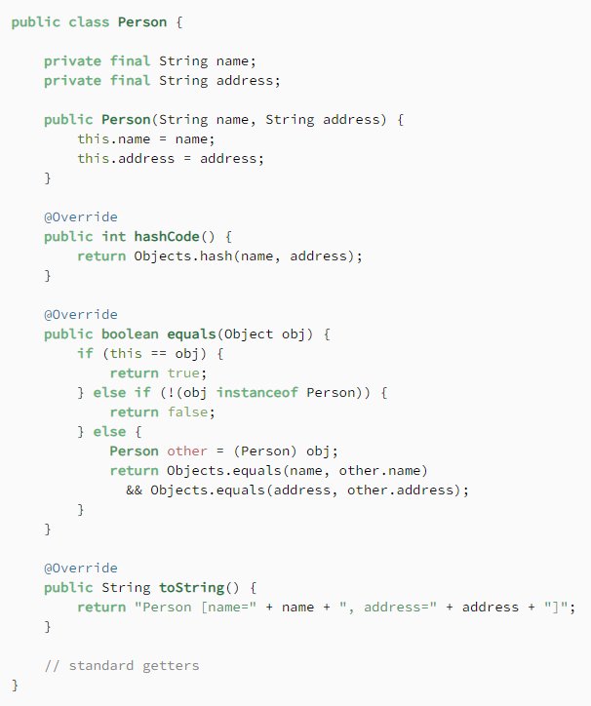
Örneğin, bir ad ve adres ile basit bir Person veri sınıfı oluşturabiliriz

Slide 5
Kod kalabalığı durumunda aynı sıkıcı süreci her veri sınıfı için monoton bir şekilde, her veri parçası için yeni bir alan yaratarak tekrarlamamız gerekir; (equals, hashCode ve toString methodları oluşturma, ve her alanı kabul eden bir constructor oluşturmak.)
IDE'ler bu işlerin çoğunu otomatik olarak oluşturabilse de, yeni bir alan eklediğimizde sınıflarımızı otomatik olarak güncelleyemezler. Örneğin, yeni bir alan eklersek, bu alanı dahil etmek için equals methodunu güncellememiz gerekir.

Slide 6

Temeller
JDK 14'ten itibaren tekrar eden veri sınıflarımızı record’lar ile değiştirebiliyoruz. Record’lar, yalnızca alanların türünü ve adını gerektiren değişmez veri sınıflarıdır.
Equals, hashCode, toString ve getter yöntemlerinin yanı sıra constructor, Java derleyicisi tarafından oluşturulur.
Bir Person record’u oluşturmak için record anahtar sözcüğünü kullanacağız:

Slide 7
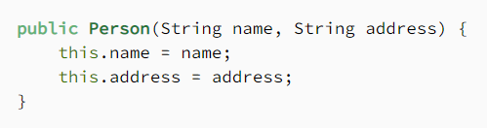
Constructor
Record kullanarak, bizim için her alan içeren bir ortak kurucu oluşturulur.
Person record’u için contructor’umuz ise:
Bu constructor, nesneleri record ile başlatmak için bir sınıfla aynı şekilde kullanılabilir:

Slide 8
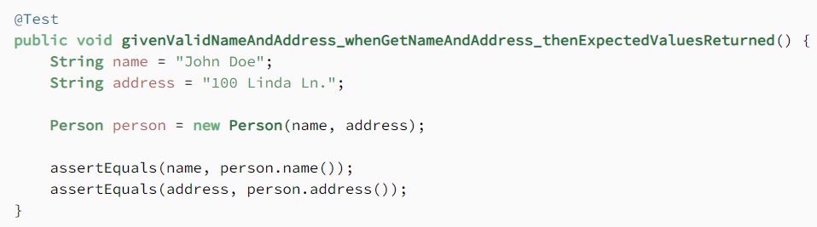
Getters
Public getter methodlarımızda record ile geliyor.
Person record’u için getter’larımız:

Slide 9
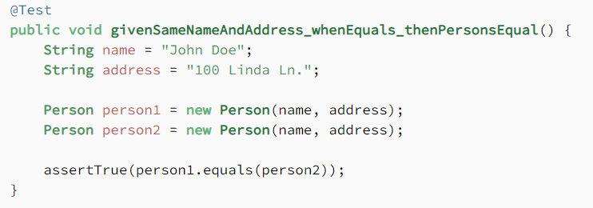
Equals
Bu method, oluşturulan nesne aynı türdeyse ve tüm alanlarının değerleri eşleşirse true değerini döndürür:

Slide 10
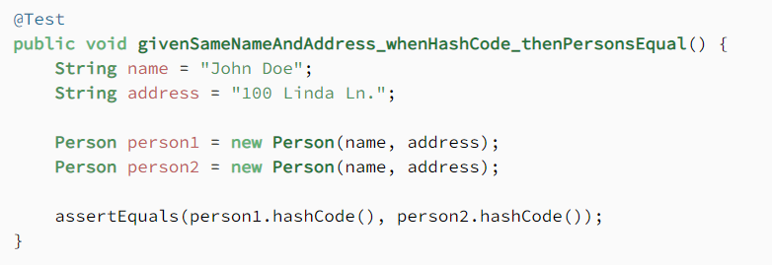
hashCode
Equals methodu ile benzer şekilde, bizim için karşılık gelen bir hashCode methodu da oluşturulur.
HashCode methodu, her iki nesnenin tüm alan değerleri eşleşirse, iki Person nesnesi için aynı değeri döndürür.
Eğer değerlerinden herhangi biri farklıysa hashCode değeri de farklı olacaktır.

Slide 11

toString
Kaydın adını, ardından her alanın adını ve köşeli parantez içinde karşılık gelen değerini toString methodu ile alabiliriz.

Slide 12
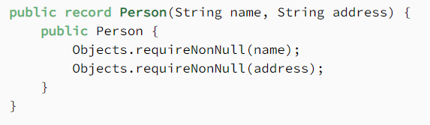
Constructors-II
Bizim için bir genel constructor oluşturulurken, yine de constructorlarımızı özelleştirebiliriz.
Bu özelleştirme, doğrulama için kullanılmak üzere tasarlanmıştır ve mümkün olduğunca basit tutulmalıdır.
Örneğin, aşağıdaki constructorı yazarak Person recordumuzu sağlanan ad ve adresin boş olmadığından emin olabiliriz:

Slide 13
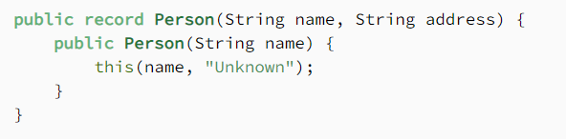
Constructors-III
Farklı bir argüman listesi sağlayarak farklı argümanlara sahip yeni kurucular da oluşturabiliriz:

Slide 14

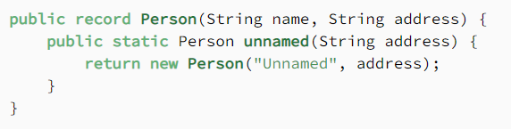

Static Değişkenler & Methodlar
Normal Java sınıflarında olduğu gibi, recordlarda da statik değişkenler ve methodlar ekleyebiliriz.
Record’un adını kullanarak hem statik değişkenlere hem de statik methodlara ulaşabiliriz:

